Slide 1
У світі гармонічних коливань. Тригонометричні функції та їх властивості. Розв'язування найпростіших тригонометричних рівнянь
Лисогор Таміла Веніамінівна
вчитель математики
Стебненської загальноосвітньої
школи І-ІІІ ст.
Звенигородської районної ради
Черкаської області

Slide 2
ТЕМА УРОКУ
У світі гармонічних коливань. Тригонометричні функції та їх властивості. Розв'язування найпростіших тригонометричних рівнянь

Slide 3
Мета : вміти застосовувати здобуті знання в нестандартних умовах, аналізувати та систематизувати здобуті знання, дослідити закони синусоїди та косинусоїди в навколишньому світі, сформувати вміння застосовувати означення та властивості обернених тригонометричних функцій при розв'язуванні найпростіших тригонометричних рівнянь

Slide 4
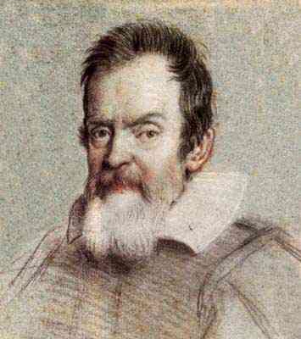
Епіграф
Природа формує свої закони мовою математики
Г.Галілей

Slide 5
Графік функції y = 2cos(x + ) – 1
Π
4
  y = cos x
  y = cos (x + )
  y = 2 cos (x + )
  y = 2 cos (x + ) – 1
Π
4
Π
4
Π
4

Slide 6
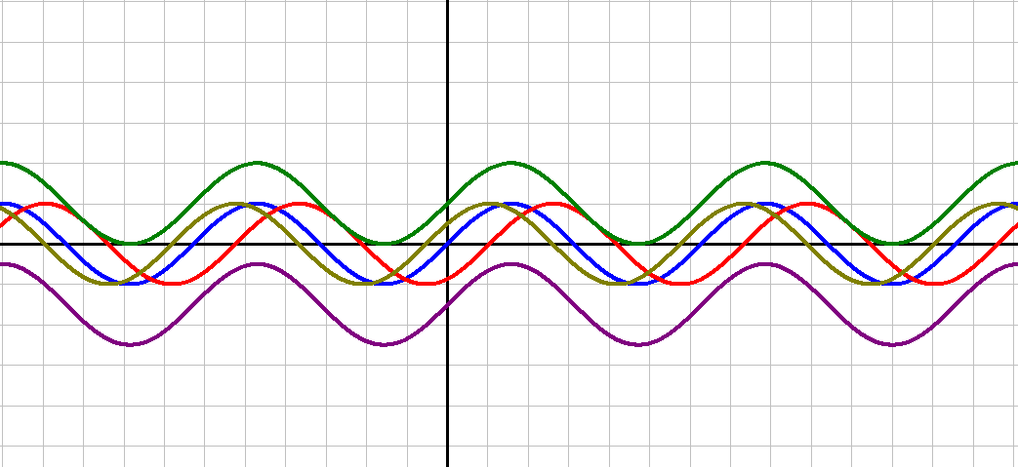
Користуючись графіком функції y=sinx, побудувати графік функції:
2)y= sin(x-π/6); 3)y= sin(x+π/3);
4)y= sinx+1;
5)y= sinx-1,5
У
х

Slide 7
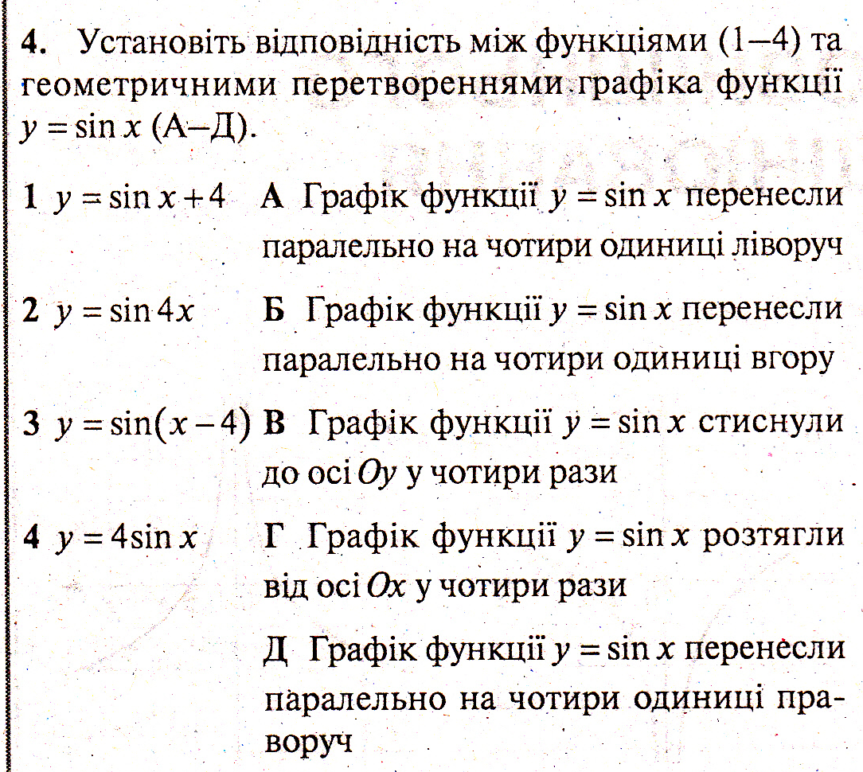

Slide 8
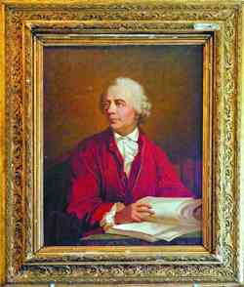
Леонард Ейлер великий вчений XVIII ст.

Slide 9
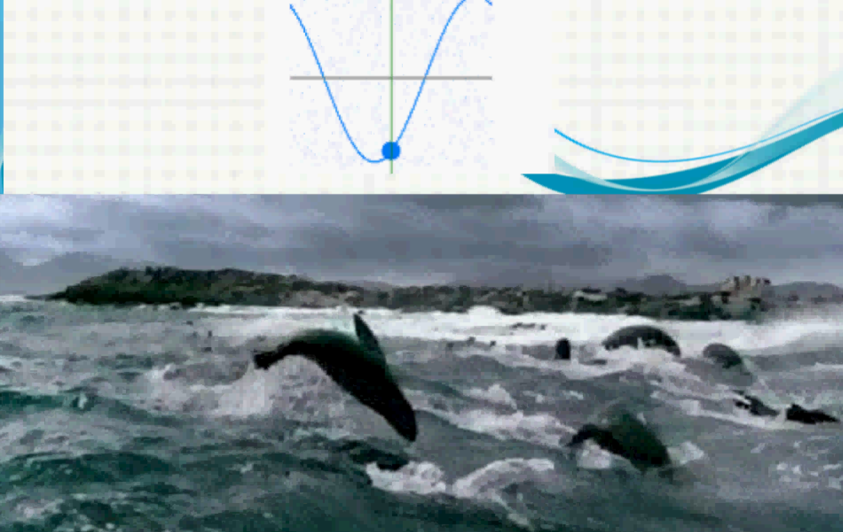
ГАРМОНІКИ В ПРИРОДІ

Slide 10
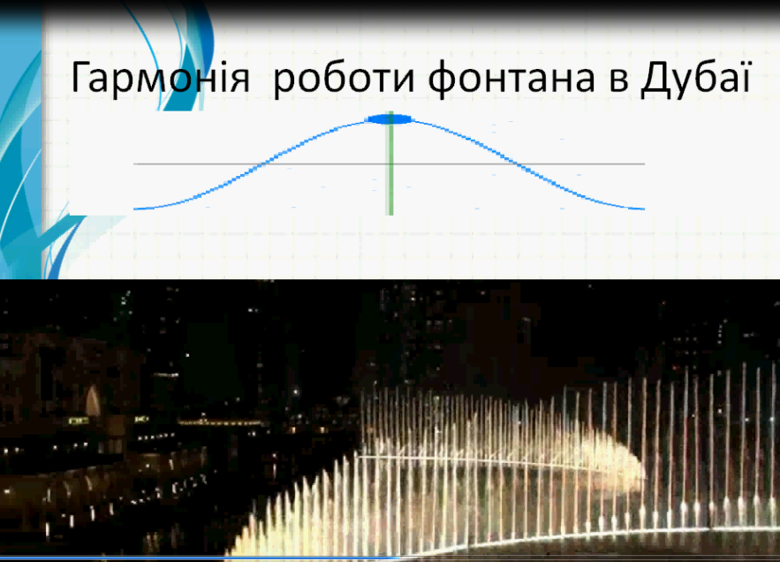

Slide 11
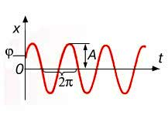

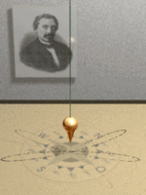
Періодичні зміни фізичної величини в залежності від часу, які відбуваються за законом синуса або косинуса називаються гармонічними коливаннями.
.
Рівняння гармонічних коливань :
.

Slide 12
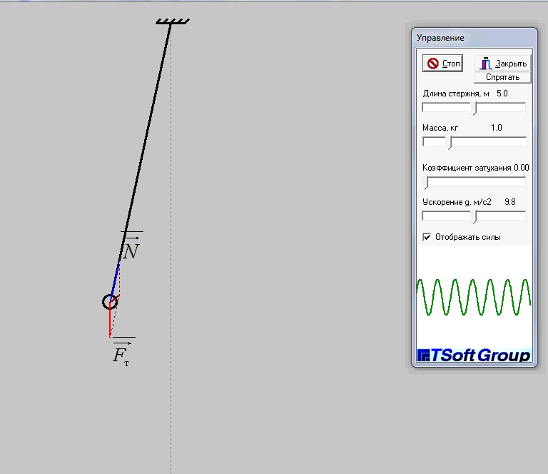
Гармонічні коливання математичного маятника

Slide 13
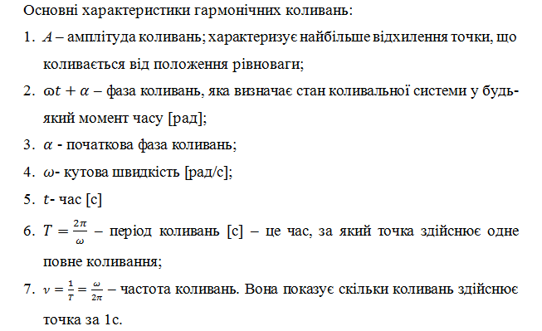

Slide 14
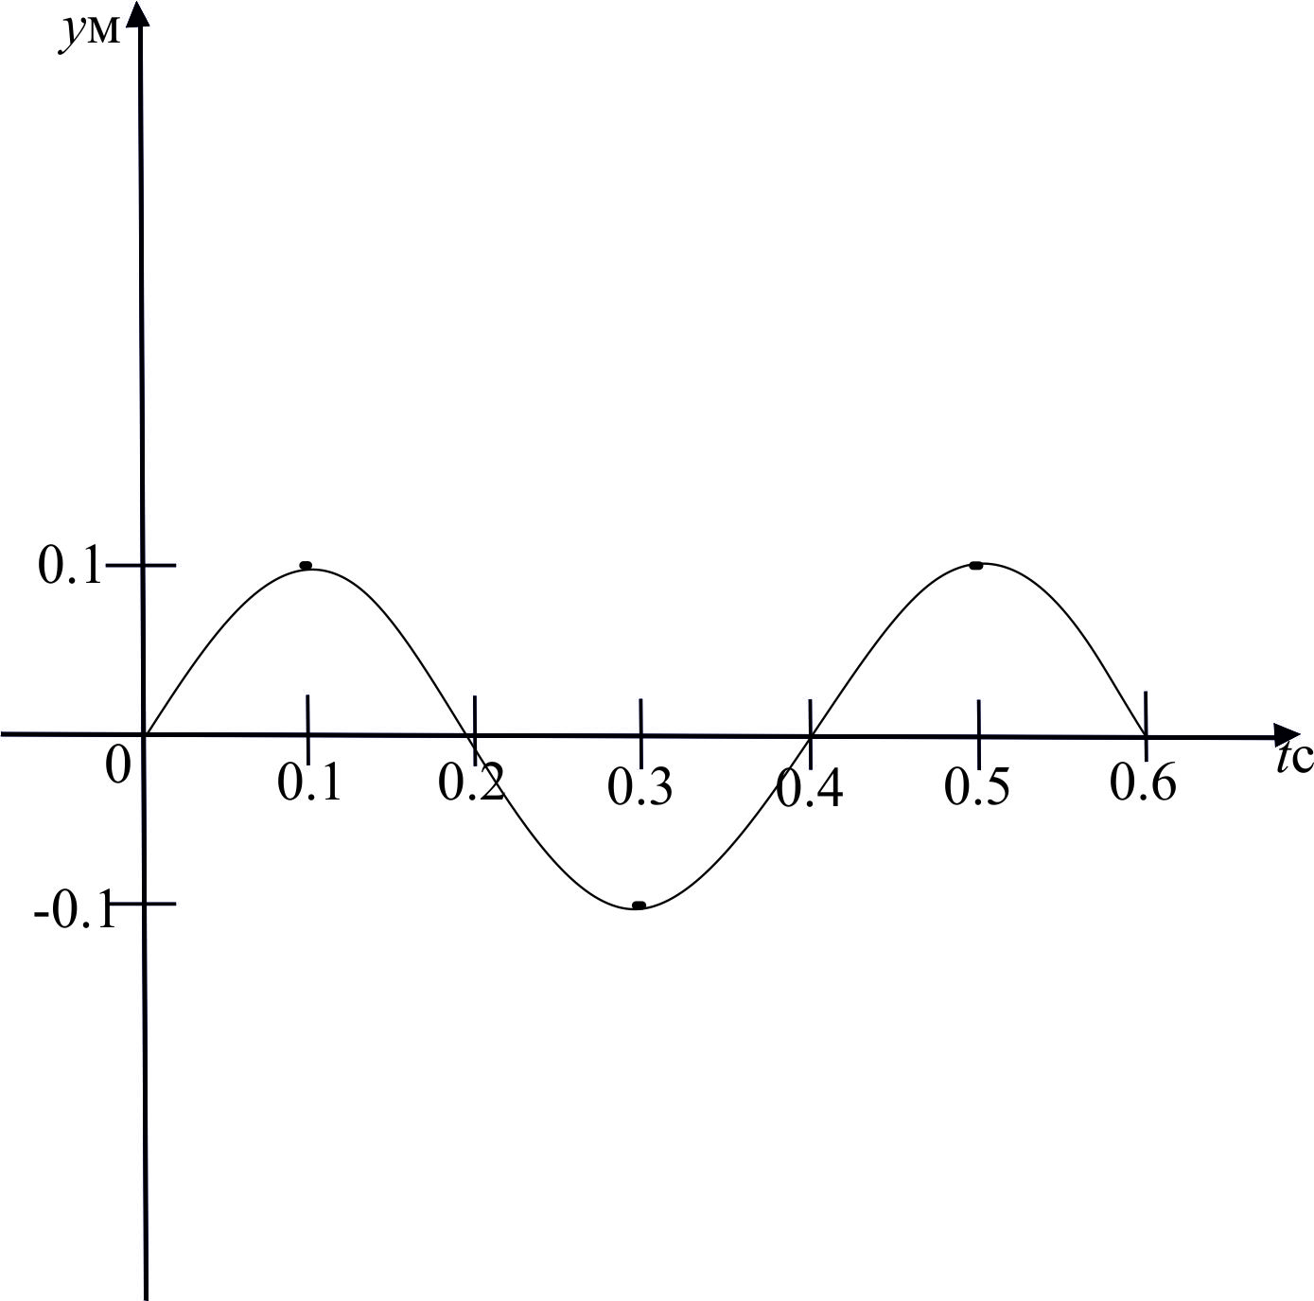
За графіком гармонічних коливань, знайдіть амплітуду, період, частоту і початкову фазу коливань, та запишіть рівняння коливання.

Slide 15
Графіки обернених тригонометричних функції

Slide 16
1. Область визначення
2. Область значень
[-1 ; 1]
у = sin x
[-1 ; 1]
у = arcsin x
Функція непарна
Неперіодична
Нулі функції O(0;0)
Функція зростаюча
y > 0 при х є [0;1]
y < 0 при х є [-1;0]
arcsin x називається таке число
з проміжку синус якого дорівнює х.

Slide 17
y
=
arccos
x
Функція ні парна ні непарна
Функція спадає
Арккосинусом числа а називається таке число з проміжку [0; π], косинус якого дорівнює а.
arccos (-а) = π - arccos а.
Функция неперіодична

Slide 18
Математичний диктант
Варіант -1 Варіант -2
arccos 0
arccos 1
аrcsin
аrcsin
аrcsin 0
arccos (-1)
arccos
аrcsin
аrcsin 1
arccos
arccos
аrcsin(-1)

Slide 19
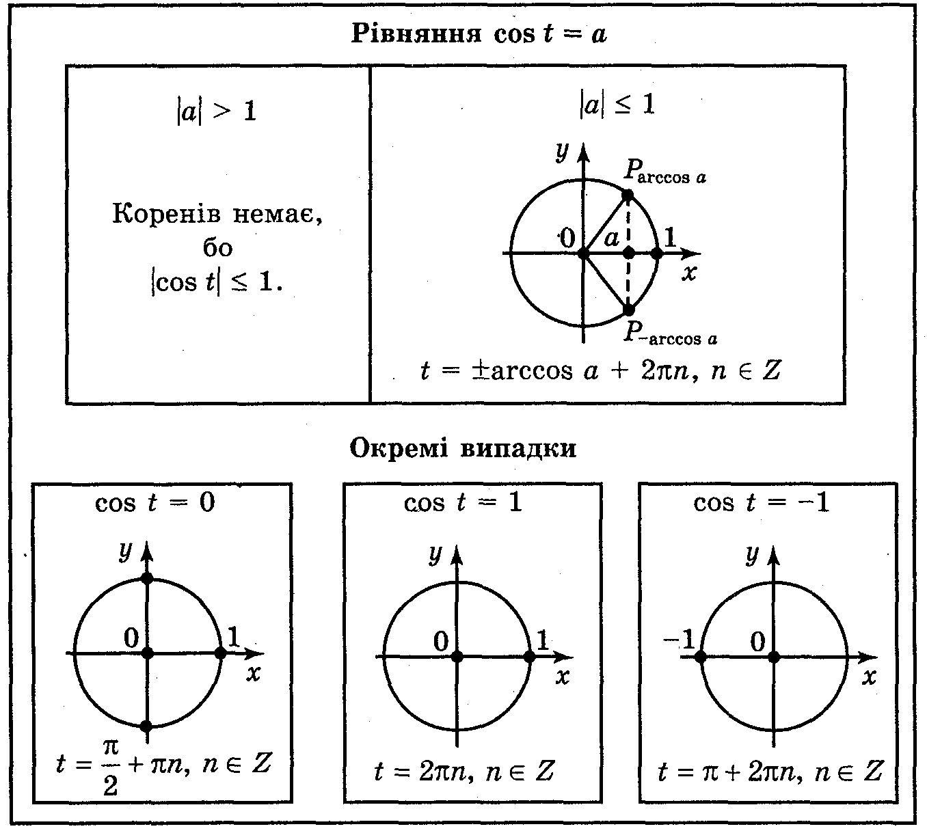

Slide 20
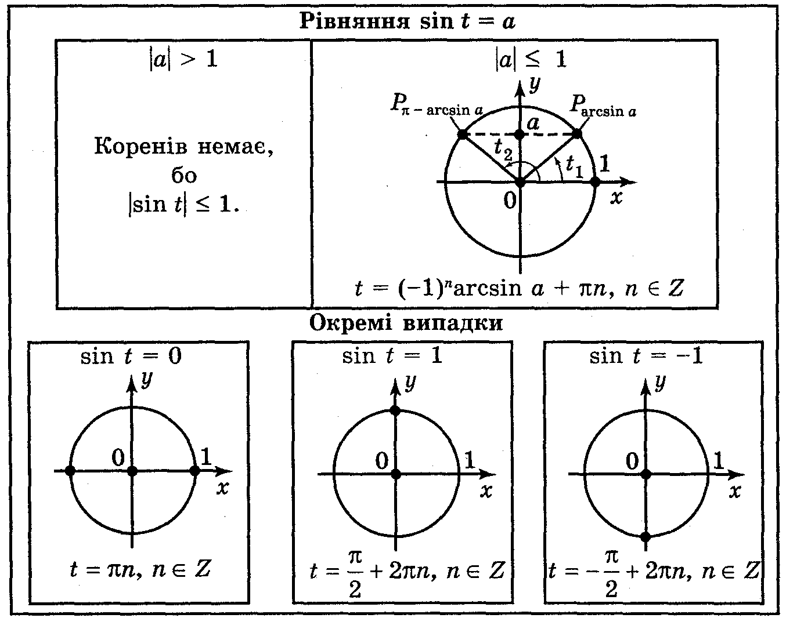

Slide 21
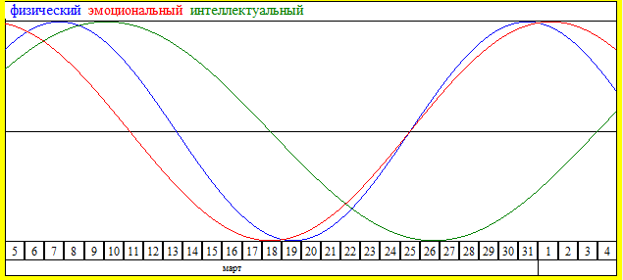
Гармоніки у житті людини.
Графіки біоритмів
Графік біоритмів людини підлягає закону синусоїди. З його допомогою можна спланувати ефективну діяльність людини.

Slide 22


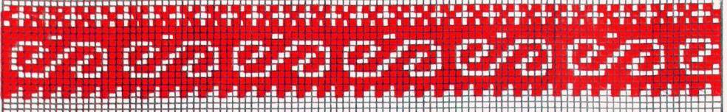

Синус (від лат. sinus) – вигин, кривизна.

Slide 23
Домашнє завдання
Є.П.Нелін. §24, стор. 324 -329, вправи № 10,11, стор. 334.
Повт. Властивості функцій тангенса і котангенса.

Slide 24
ЛІТЕРАТУРА
Програма для загальноосвітніх навчальних закладів. Математика. 10-11 кл.2010.
Алгебра і початки аналізу: підруч. для 10 кл.загальноосвіт.навчальн.закладів: академ.рівень/Є.П.Нелін.-Х.:Гімназія,2010
Програма біоритми. http://youryoga.org/upload/programs
Майстер функцій. Програма.

